Slide 1
WRO2020
银川市青少年机器人竞赛规则培训

Slide 2
WRO常规赛赛台和场地纸规格
赛台内部尺寸为 2362mm×1143mm。
赛台外部尺寸为 2438mm×1219mm。
边界高度为 70±20mm。
黑线宽度至少为 20mm。
比赛场地纸必须印有哑光饰面或覆盖层（无反射）。首选印刷材料为 510 g/m2的 PVC防水布。比赛场地纸的材料不应太软（例如无网状横幅材料）。

Slide 3
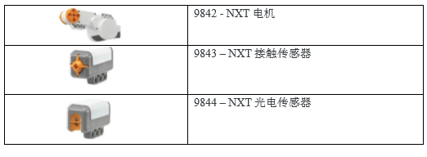
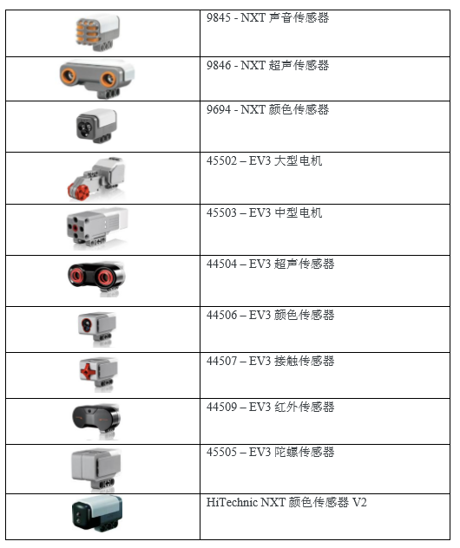
WRO常规赛器材限制
组装机器人的控制器、电机和传感器必须使用 LEGO®MINDSTORMS 套装中的组件（NXT 或 EV3）。HiTechnic颜色传感器是唯一可以添加到此配置的第三方元件。
只限使用 LEGO 商标的积木件组装机器人其余部分。WRO 建议使用 LEGO®MINDSTORM 的教育版。
不得使用螺丝、胶水、胶带或任何其它非乐高器材将任何部件固定在机器人上。违反本规则将被取消参赛资格。
机器人电机和传感器由 LEGO®和 HiTechnic 提供。不得使用任何其它产品。参赛队不得改造任何原始零件（例如：EV3、NXT、电机和传感器等…）。改造机器人零件将被取消比赛资格。

Slide 4
关于机器人的规定
在启动“任务”之前，机器人的最大尺寸必须在 250mm×250mm×250mm 以内。机器人启动后尺寸无限制。
参赛队仅能使用一个控制器（NXT或 EV3）。参赛队可携带一个以上的控制器（以防控制器损坏），但在练习时间或机器人运行期间，仅能使用一个控制器。备用控制器必须交给教练，需要时与裁判联系。
电机和传感器使用数量不受限制，但仅允许使用正式的 LEGO®器材连接电机和传感器。
在机器人启动动作（程序运行或按下中央按钮以激活机器人）完成后，参赛队不得对机器人进行任何干扰或协助机器人运动。违规的参赛队将在比赛中得 0分。
机器人必须自主完成“任务”。机器人运行过程中，不允许使用任何射频通信、遥控和有线控制系统。违规的参赛队将被取消比赛资格，并立即退出比赛。
如果需要，参赛队可将机器人中不包含主要装置（控制器、电机、传感器）的任何部件留在场地上。一旦零件接触到场地或比赛元件，且没有与该机器人接触，将认为该零件是不属于该机器人的自由乐高元件。
允许使用 SD 卡存储程序。在检查机器人之前，必须插入 SD 卡，一旦检查完成，在比赛期间不得取出 SD卡。

Slide 5
关于赛前
各参赛队必须在指定的地方准备比赛，直到“检录时间”。此时参赛队的器材必须放到指定区域。
在宣布“组装时间”开始前，参赛队员不得接触指定的比赛场地。
在宣布“组装时间”开始前，裁判将检查零件的状态，它们必须是散件。在检查期间，队员不能接触任何零部件和计算机。正式宣布开始后，才能开始组装。

Slide 6
关于竞赛准备
每支参赛队由 3 名学生和 1 名成人教练员组成。竞赛包括多轮比赛、组装时间（150分钟）、编程和测试时间。
每轮比赛前，队伍将有一定时间组装机器人、编程并调试。
一旦正式宣布组装时间开始，参赛队即可开始组装，并且立即开始编程和测试运行。
如果想要进行测试，参赛队队员需要带着机器人排队。测试时不能携带笔记本计算机，如需要对程序进行修改，队员应回到自己的座位上。
当组装或维护时间结束后，队伍必须将机器人放在指定的检查区，之后裁判将评估机器人是否符合所有规定。只有通过检查的机器人才可参加比赛。
如果在检查中发现违规，裁判会给参赛队3分钟时间来纠正违规。如果在要求时间内违规没有得到纠正，该队不能参加比赛。
在将机器人放入隔离区进行检查之前，机器人只能有一个名为“run 2020”的可执行程序。如果创建项目文件夹，请将其命名为“WRO 2020”。子程序等其它文件可以在同一个目录中，但是不允许执行。如果机器人上没有程序，则机器人不能参加当前的比赛。

Slide 7
关于竞赛开始
机器人将有 2 分钟时间完成挑战任务。当裁判发出开始信号时，开始计时。机器人必须放置在启动区，机器人在比赛场地上的投影必须完全在启动区内。EV3 或 NXT 应关闭。参与者可以在启动区对机器人进行物理调整，但是，不允许以改变机器人部件位置或方向的方法向程序输入数据，也不允许对机器人进行任何传感器校准。如果裁判认为参赛者违反以上规定，该队可能会被取消参赛资格。
一旦物理调整达到参赛者满意的程度，裁判将发出 EV3 或 NXT 加电的信号，并选择“run 2020”程序（但不运行）。之后，裁判将询问队员如何运行机器人。有两种可能的情况:
a. 运行程序后，机器人立即开始运动。
b. 机器人在按下中央按钮后开始运动，其他按钮和传感器不能用来启动。
如果使用选项 a，裁判会发出启动信号，参赛队员运行程序。如果使用选项 b，参赛队员运行程序并等待其启动。此时，不允许改变机器人或其部件的位置。然后，裁判发出启动信号，参赛队员按下中央按钮启动机器人。
如果参赛队意外提前启动（例如，由于队员紧张等非策略性原因导致），裁判可以视情况判定重新开始比赛。

Slide 8
关于竞赛结束
出现以下情况，比赛结束：
a. 比赛时间（2分钟）结束。
b. 运行过程中，任何一名队员接触机器人或赛台上的任何任务物品。
c. 机器人完全离开赛台。
d. 违反规则。
e. 机器人结束运行。此时允许队员向裁判说明机器人是否已经到达最终位置。如果机器人不再运动，将停止计时。
f. 如果机器人到达终点，且队员告知裁判机器人已到达最终位置。
裁判将在每轮比赛结束时计算分数。如果参赛队没有公平性投诉，就必须核实计分表并签字。

Slide 9
关于竞赛计分和排名
参赛队排名取决于比赛形式。例如：取一轮比赛的最高分，或取三轮比赛的最好成绩。如果参赛队得分相同，排名由时间决定（时间不计入得分）。如果参赛队仍然持平，排名将根据表现的一致性确定，检查哪支参赛队在前几轮中取得次高分。
不会出现负分。如果在罚分情况下出现负分，则得分为 0，例如：某队任务得到 5分，罚分 10分，则该队得分为 0分。如果参赛队任务得到 10 分，但是被罚 10 分，得分为 0分。

Slide 10
关于网络方案或复制方案
如果参赛队的解决方案与网上在线销售或发布的解决方案（包括硬件和软件）过于相似，或者显然不是该队自己的解决方案，该队将受到调查并可能被取消资格。
如果参赛队在竞赛中使用的解决方案与同场的其它解决方案（包括硬件和软件）过于相似，或者显然不是该队自己的解决方案，则该队将受到调查并可能被取消资格。这包括来自同一机构的参赛队的解决方案。
如果确定参赛队的解决方案（包括硬件和软件）明显不属于该队自己并且可能由非参赛队员设计，则该队将受到调查并可能被取消资格。

Slide 11
WRO2020常规赛小学组主题
风暴过后
一个村庄经历了一场风暴的袭击。电力中断，主要街道被一棵倒下的树木阻挡。在村庄的某个特定区域需要应急物资，因此需要你们的帮助！
今年，小学组常规赛的任务是搭建一个机器人，通过提供紧急物资、清除道路上的树木，从而帮助村庄从风暴的袭击中恢复过来。

Slide 12
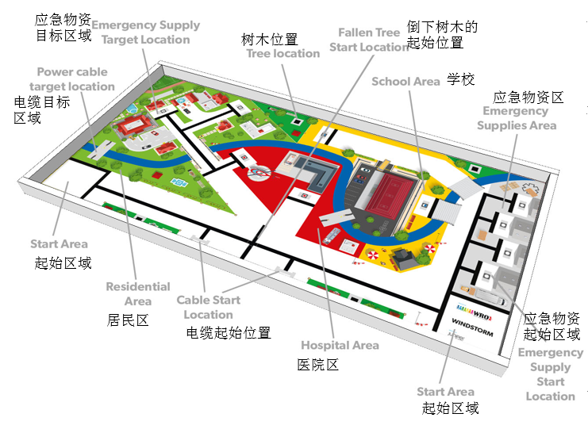
风暴过后场地图

Slide 13
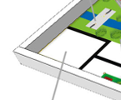
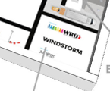
任务起始区域
场地中有两个起始区域（左下和右下）。起始区域是在比赛当天的早晨随机选择的，并且在整个比赛日都将保持不变。队伍只能在这个特定的起始区域开始比赛。
在比赛开始前，机器人必须完全从起始区域内（按上述定义）开始，周围的线条不算为起始区域。开始时，连接线将被计入机器人的最大尺寸，所以也需要在起始区域内。
左下起始区
右下起始区

Slide 14
机器人任务
清除主干道倒下树木
恢复电力
将应急物资送到指定区域
停放机器人
为便于了解，机器人任务将分不同小节来介绍。
但是，队伍仍可以决定完成任务的顺序。

Slide 15
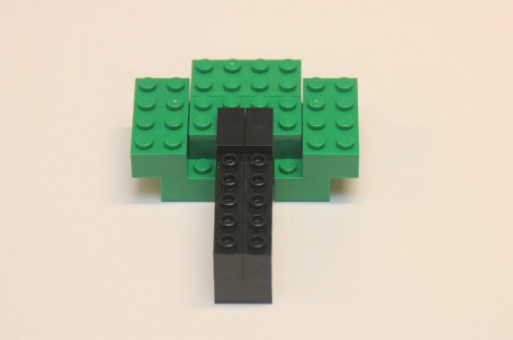
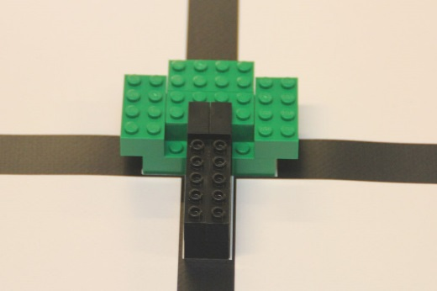
清除主干道倒下树木
树木的放置
在风暴中有一颗树被吹倒（需要移开）
被吹倒的树木被放在黑色街道的中间

Slide 16
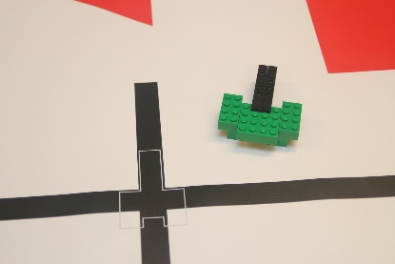
清除主干道倒下树木
任务内容
机器人必须从主干街道上把倒下的树木移开。如果树木不再接触任何黑线，则可以获得该任务的满分。

Slide 17
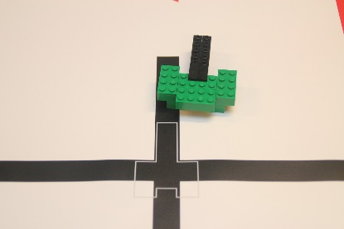
清除主干道倒下树木
计分说明
树木被移开且没有接触任何黑色线➔11分
11分
0 分 (仍然接触)

Slide 18
将应急物资送到指定区域
应急物资
有2个医疗箱，2个水箱，2个超级电源和1个旧发电机）。 注意：在一轮比赛中，并非所有应急物资都会被用到。

Slide 19
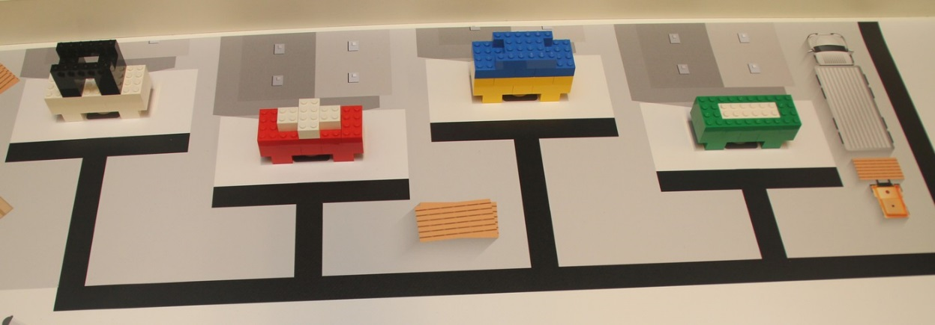
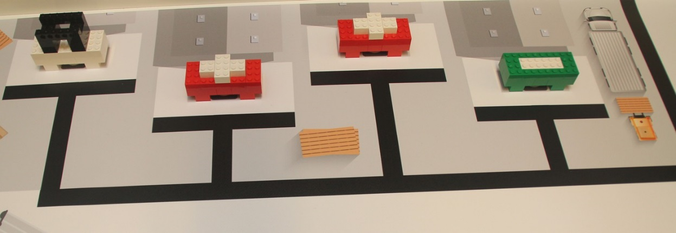
将应急物资送到指定区域
随机设置范例 1:
应急物资的随机放置
应急物资的随机放置分两个步骤进行：
1.发电机：将发电机随机安装在应急物资起始区域的四个位置之一上。
2.其他物资：将6个应急物资中的3个随机安装在应急物资起始区域的其他3个位置上。可以选择2个相同类型的物资。
右侧展示了两种随机设置的案例
随机设置范例 2:

Slide 20
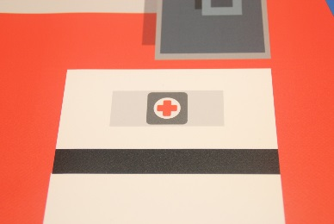
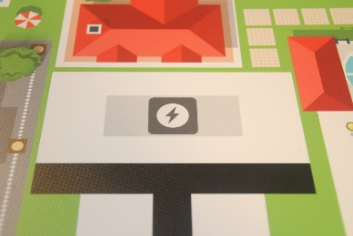
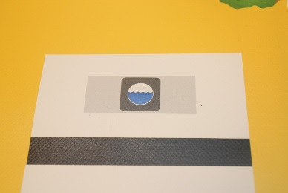
将应急物资送到指定区域
任务内容
机器人必须将每个应急物资移动到其目标区域，但旧发电机仍将停留在其起始位置：
•医疗包➔医院区 •水箱➔学校区 •超级电源➔居住区
为了获得最高分，机器人需要将每个物资完全带到目标区域内。在目标区域中有两个目标位置（灰色区域）。例如，每个目标位置只有一个应急物资可以得分：如果现场有两个医疗包，而两者都带到一个目标位置，则只有一个可以得分。
目标区域是白色的区域（不含黑线）

Slide 21
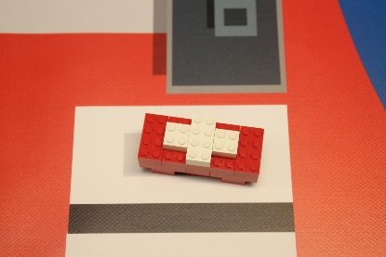
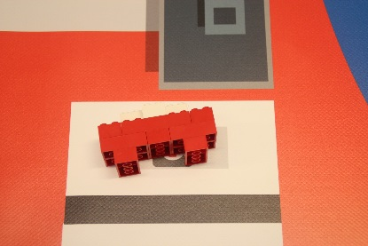
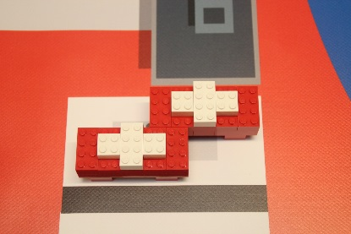
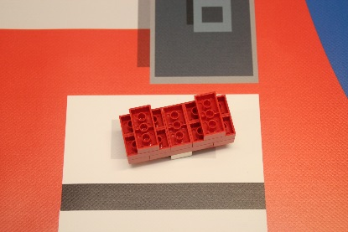
将应急物资送到指定区域
计分说明
1、物资被完全送入正确的目标区域内➔12分
这种情况下，只能有一个物体获得分数。
满分的所有情况。不论物体是站立还是平躺。只能与白色区域接触。

Slide 22
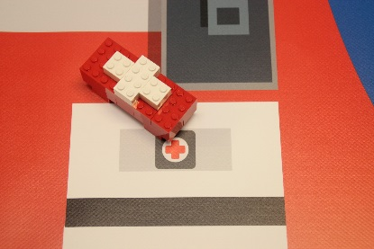
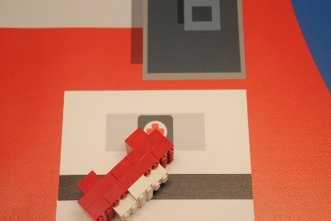
将应急物资送到指定区域
计分说明
2、物资被部分送入正确的目标区域内➔7分

Slide 23
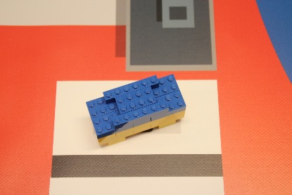
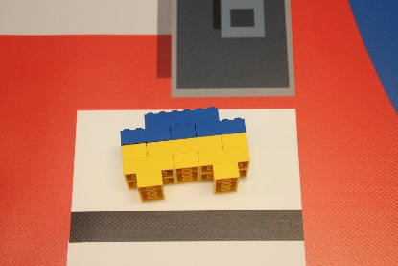
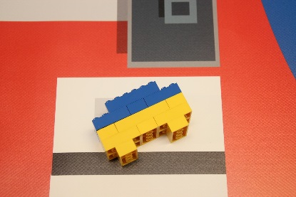
将应急物资送到指定区域
计分说明
3、物资被完全或部分送入错误的目标区域内➔4分

Slide 24
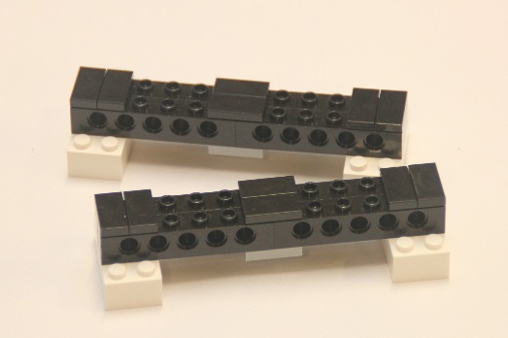
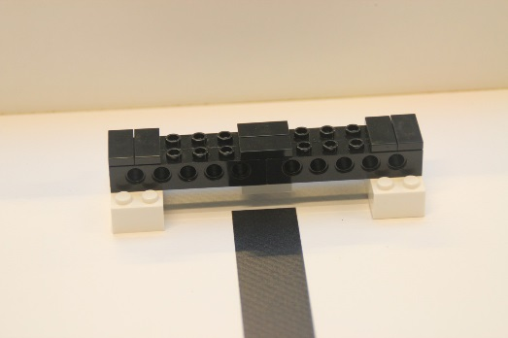
恢复电力
电缆的放置
场地中有两个备用电缆
电缆被放在备用电缆的位置上

Slide 25
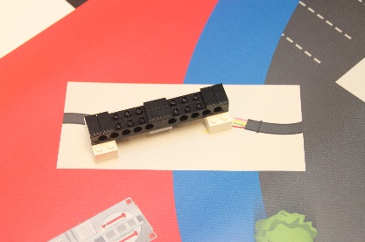
恢复电力
任务内容
为了恢复村庄的通电，机器人需要安装两条备用电缆。每条电缆的两个白色底座都必须与目标区域（灰色区域）接触方可被认为是完全有效的。

Slide 26
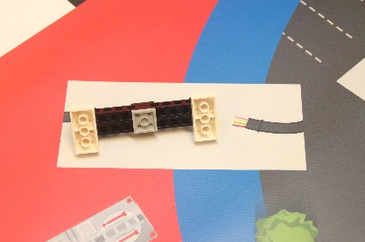
恢复电力
计分说明
1、电缆的每个白色底座都接触目标区域 ➔ 14分
满分的所有情况。物体可以平躺，但白色底座仍需要接触到目标区域。

Slide 27
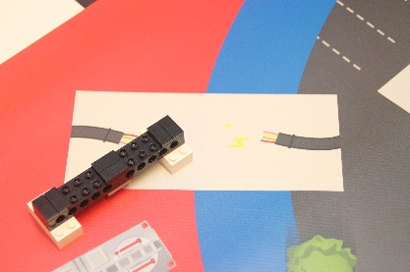
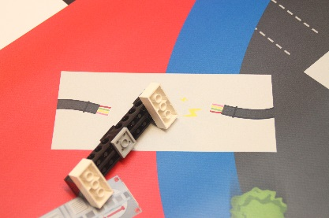
恢复电力
计分说明
2、电缆只有一个白色底座接触目标区域➔ 8分

Slide 28
停靠机器人
任务内容
当机器人返回2个起始区域的其中一个并停止，机器人的底盘从俯视角度看完全在起始区域内（连接线允许在起始区域之外），方可认为完成此任务。
左下起始区
右下起始区

Slide 29
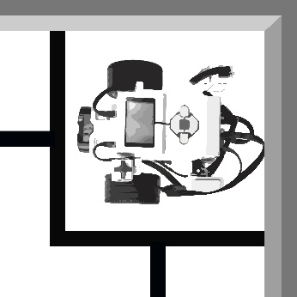
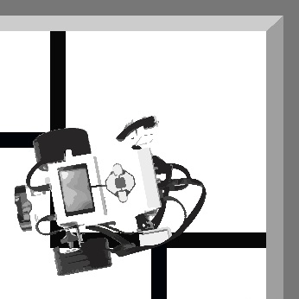
停靠机器人
计分说明
机器人完全停靠在起始&结束区域内➔11分
机器人的垂直投影完全在起始&结束区域内
机器人垂直投影完全在区域内，连接线在外面，也得分。
如果机器人垂直投影没有在起始&结束区域内则不能得分

Slide 30
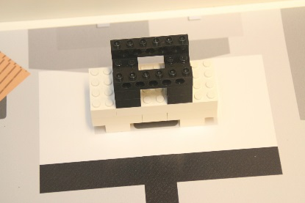
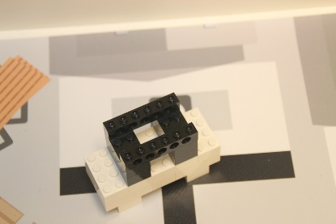
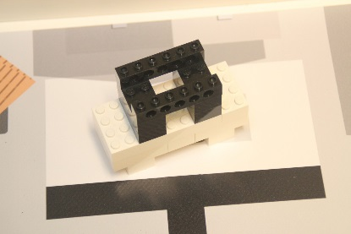
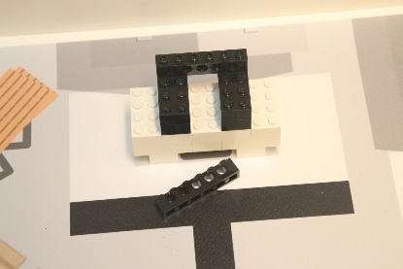
加分与罚分
加分说明
发电机没有被从起始位置移动或损坏，则可以获得加分➔14分
<<<
0分，已被移出白色区域
<<<
14分
<<<
14分，略有移动但仍在白色区域内
<<<
0分，已被破坏

Slide 31
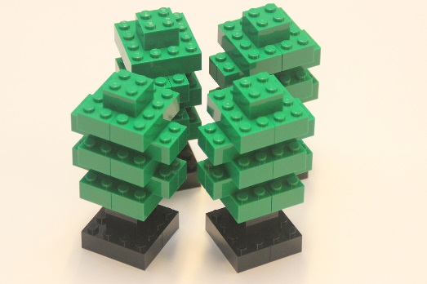
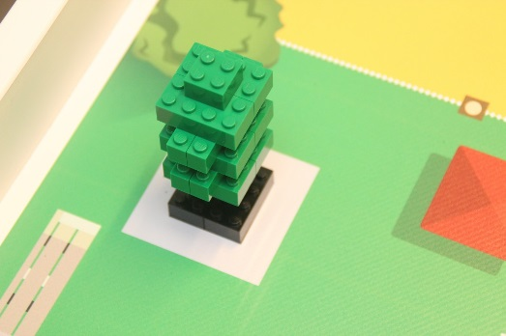
加分与罚分
罚分说明
道路两旁还有四棵完好的树木
这些树木被放在灰色区域中黑色方块上，不能被移出灰色区域也不能被破坏

Slide 32
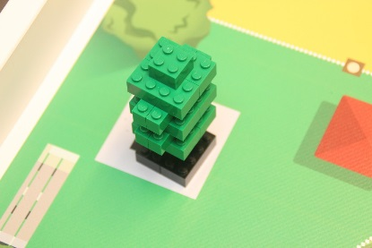
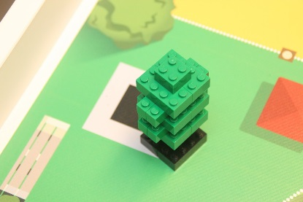
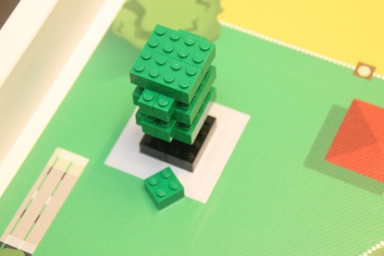
加分与罚分
罚分说明
树木被移动或损坏➔ -4 分
<<<
OK, 移动但仍在灰色区域内
<<<
OK, 没被移动
<<<
-4分, 被移出灰色区域
<<<
-4分，已被破坏

Slide 33
WRO2020常规赛初中组主题
雪后城市
暴风雪刚刚袭击了一座从未经历过寒冷冬季的城市。城市的居民还没来得及做好准备，冰雪使街道变得湿滑，车辆被困在街道上。市政府刚刚致电你们的气候小队寻求帮助，希望尽快帮助城市恢复正常。
今年，初中组的任务是设计一个有助于恢复城市正常运转的机器人。机器人将要扫除积雪，拖走两辆卡住的汽车，并在结冰的街道上投放防滑剂。 注意不要在途中损坏任何树木。

Slide 34
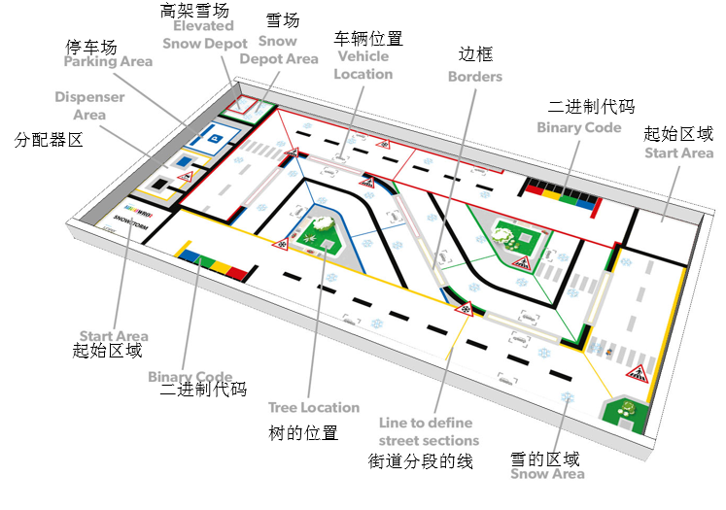
雪后城市场地图
Notes:
如果赛台比场地纸大，请将场地纸居中摆放。
赛台及场地纸的规格介绍请参考总则规则4. 场地纸可印刷文件可登录www.wro-association.org获得

Slide 35
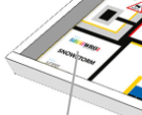
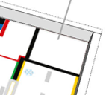
任务起始区域
有两个起始区域（一个在左下角，一个在右上角）。在每轮比赛开始前，裁判会随机设置一个起始位置，所有队伍都使用这个起始位置且在该轮比赛中保持不变。
在比赛开始前，机器人必须完全从起始区域内（按上述定义）开始，周围的线条不算为起始区域。开始时，连接线将被计入机器人的最大尺寸，所以也需要在起始区域内。.
左下起始区
右上起始区

Slide 36
机器人任务
清除积雪并将积雪
带到雪场
将车辆拖到
停车场
投放防滑剂
停靠机器人
通过二进制编码决定任务位置
为便于了解，机器人任务将分不同小节来介绍。
但是，队伍仍可以决定完成任务的顺序。
Notes:
城市包括四条主要的街道（蓝色、橘色、绿色及灰色）。机器人需要将其中两条街道上的积雪和两辆车辆移除。在另外两条街道上，机器人需要投放防滑剂从而避免车辆被困。机器人需通过二进制系统来判断每条街道的任务。

Slide 37
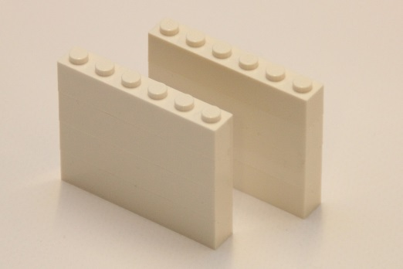
清除积雪将积雪带到雪场
二进制代码的设置
开始时，机器人需要读取二进制代码来判断应该做什么。二进制代码是在每条街道上使用两个数字来指示该条街道是需要清除积雪还是需要投放防滑剂。每个数字是0（黑色）或1（白色），代码的背景是黑色表示全是0。两个白色砖块将随机放置形成二进制代码。
代码 | 该条街道的任务
0-0 | 清除积雪
0-1 | 播撒蓝色防滑剂
1-0 | 播撒黑色防滑剂
1-1 | 不需要做任何事
两个白色砖块随机放置到密码中完成二进制代码。砖块不会放到相同颜色的街道上（每个颜色的街道最多放一块）

Slide 38
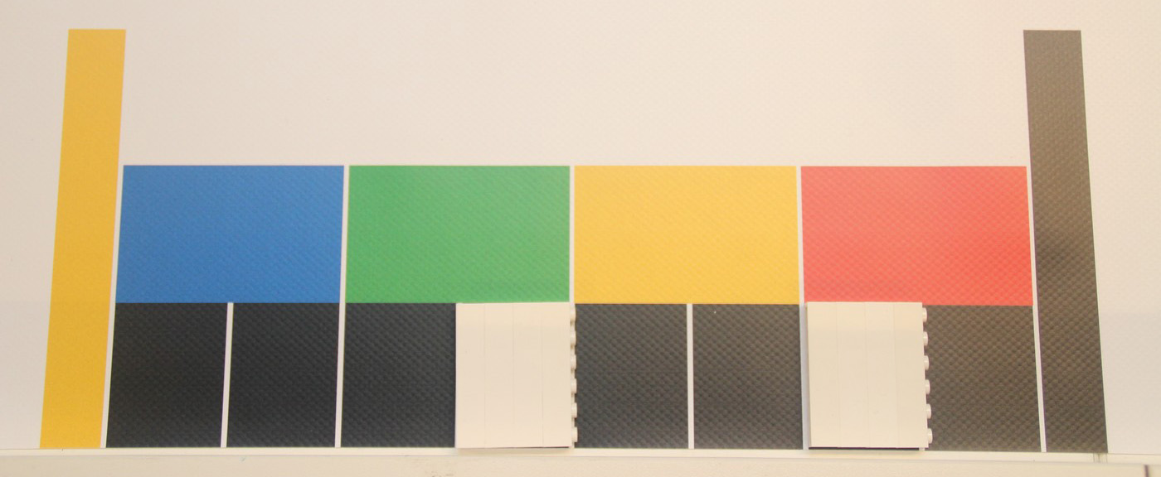
清除积雪将积雪带到雪场
二进制代码的设置
始终会有两条街道上的积雪需要清除，还有两条街道需要投放防滑剂（每条投放一种）。下图的二进制代码表示：
清除蓝色街道和黄色街道上的积雪。这两条街道上的车辆也要被移走
绿色街道上需要播撒蓝色防滑剂
红色街道上需要播撒黑色防滑剂

Slide 39
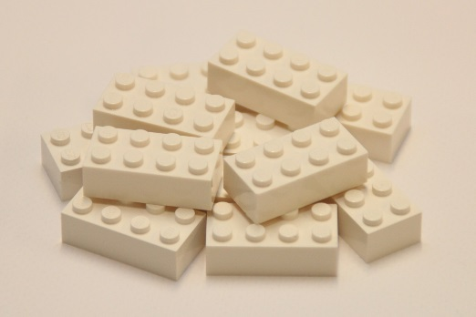
清除积雪将积雪带到雪场
积雪的放置
代表雪的积木将被放在街道上的小地方，等待被清除（二进制代码为0-0，每条街道6块积木）

Slide 40
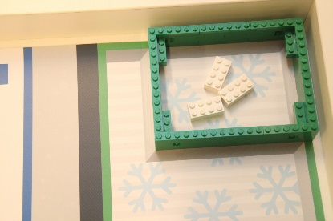
清除积雪将积雪带到雪场
任务内容
街道上（代码为0-0）的积雪需要清除并带到雪场。如果积雪被抬起并投入高架雪场中，则可获最高分。
使用12块2x4的乐高积木块代表雪
将积雪投入高架雪场

Slide 41
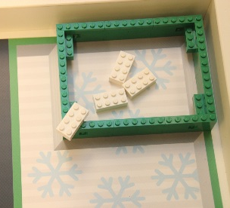
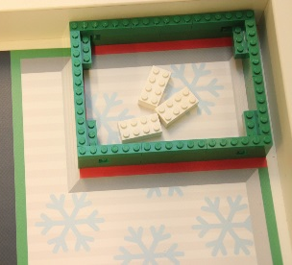
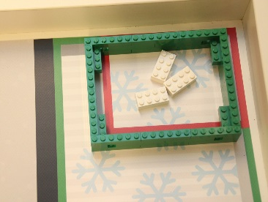
清除积雪将积雪带到雪场
计分说明
1、代表雪的积木在高架雪场中➔5分/个
<<<
赛台比场地纸大时，高架雪场可以移动到靠边框放置。仍获得15分。
<<<
4个雪（边框上的积木也可得分），20分
<<<
3个雪，15分
<<<
高架雪场可以在绿色区域内被移动，但是不能移到绿色区域外。
<<<
如果雪场被移出绿色区域，只能获得仍在绿色区域内雪的分数（上图可获得2 x 3 = 6 分）

Slide 42
清除积雪将积雪带到雪场
计分说明
2、代表雪的积木在雪场区域但没有进入高架雪场➔3分/个
5个雪在绿色区域内（不论朝上还是朝下），15分
4个雪在绿色区域内，而第5个没有完全进入绿色区域。
绿色线条也属于绿色区域。这里的第5个雪也可视为完全进入绿色区域，因为它没有触碰黑色线。

Slide 43
投放防滑剂
防滑剂
有两种类型的防滑剂。 1号防滑剂（4件）由矿物碎石（蓝色）制成，而2号防滑剂（4件）由木屑（黑色）制成。 初始状态，蓝色防滑剂会装入蓝色的分配器中，黑色防滑剂会装入黑色的分配器中。

Slide 44
投放防滑剂
防滑剂分配器
场地上有两个分配器
两个防滑剂分配器分别放在分配器区域内浅灰色方形中的黑色位置/蓝色位置（按颜色放）
推杆后，防滑剂会从分配器中掉出

Slide 45
投放防滑剂
任务内容
将防滑剂投放到街道上：
蓝色防滑剂（矿物碎石）需要投放到代码为0-1的街道上
黑色防滑剂（木屑）需要投放到代码为1-0的街道上。
防滑剂应在街道上均匀散布，街道的每一个区域至少有一块材料接触。用彩色的线来分隔街道，每个街道被分成三段。每一段区域仅可获得一块材料的得分。
图为被蓝线分成三段的蓝色街道

Slide 46
投放防滑剂
计分说明
黑色和蓝色防滑剂，我们以其中一种来举例，评分时在0-1的街道或1-0的街道上都是相同的。
下图中，蓝色街道是一个1-0街道，投放黑色防滑剂每段可获9分，投放蓝色防滑剂每段可获得4分。每条街道被不同的彩色线条分成三段，下图中展示街道的第1段，第2段和第3段。
所有黑色防滑剂都在街道第1段中，可获得一个防滑剂的分数：9分
街道的每一段都有一个黑色防滑剂
3 x 9分 = 27 分
在其中一段上还有一些蓝色防滑剂
3 x 9分= 27 分（黑色防滑剂）
+ 4 分(蓝色防滑剂)

Slide 47
投放防滑剂
计分说明
防滑剂得分区域判别
<<<
接触两个区域，但只能得一个区的分数，即分数较高一侧
<<<
防滑剂不用完全在街道里面，但至少要接触到街道
<<<
防滑剂只接触左侧区域
<<<
防滑剂仍在蓝色街道上（由上面的蓝线决定）
<<<
防滑剂已经不在蓝色街道中了，不能得分

Slide 48
将车辆拖到停车场
车辆的放置
街道上停靠了四辆车，每条街道一辆。车辆在3种可能的车辆位置选择一个随机放置。
汽车的前部朝向场地图上汽车图标的方向
三种不同的车辆模型

Slide 49
将车辆拖到停车场
任务内容
四条街道上各有一辆车。 在必须清除积雪（0-0代码）的街道上，车辆必须被拖到停车场。 另外两条街道上的车辆不得移动或损坏。

Slide 50
将车辆拖到停车场
计分说明
1、车辆完全停放到市政停车场内➔20分
两辆车均完全停靠在停车场内
车辆停在停车场内（蓝线也视为该区域一部分）
车辆也可以侧面着地

Slide 51
将车辆拖到停车场
计分说明
2、车辆部分停放到市政停车场内➔15分
一辆车完全在停车场内，另一辆车部分停在停车场内
车辆部分停在停车辆内

Slide 52
停靠机器人
任务内容
当机器人返回2个起始区域的其中一个并停止，机器人的底盘从俯视角度看完全在起始区域内（连接线允许在起始区域之外），方可认为完成此任务。
左下起始区
右上起始区

Slide 53
停靠机器人
计分说明
机器人完全停靠在起始&结束区域内➔11分
机器人的垂直投影完全在起始&结束区域内
机器人垂直投影完全在区域内，连接线在外面，也得分。
如果机器人垂直投影没有在起始&结束区域内则不能得分

Slide 54
加分与罚分
加分说明
如果边框、车辆及分配器没有被移动或被破坏时，将会得到加分。
<<<
6个边框，3个红色，3个黄色
<<<
边框放在街道中间的区域中
<<<
黄色边框的正确摆放
<<<
红色边框的正确摆放
Notes:
黄色边框放在黄色区域中，红色边框放在红色区域中。

Slide 55
加分与罚分
加分说明
边框没有被移动或损坏➔2分
<<<
移动但仍在浅灰色区域内，仍可获得2分
<<<
没被移动，2分
<<<
被移出浅灰色区域，0分
<<<
被损坏，0分

Slide 56
加分与罚分
加分说明
除（0-0）街道上的车辆未被移动/损坏➔8分
<<<
移动但仍接触灰色长方形，8分
<<<
没被移动，8分
<<<
被移出灰色长方形，0分
<<<
被损坏，0分

Slide 57
加分与罚分
加分说明
分配器没有被移动或损坏➔4分
<<<
移动但仍在浅灰色区域内，每个仍可得4分
<<<
没被移动，每个4分
<<<
被移出浅灰色区域，0分
<<<
被损坏，0分

Slide 58
加分与罚分
罚分说明
树木被移动或损坏则会被扣分。如果树木接触到浅灰色框以外的区域，则认为被移动。罚分也不会让队伍获得负分
模型A
模型B
模型C
Notes:
街上还有三棵完好的树木，不能被移动或破坏。有三种不同的树木模型A，B，C。每个国家组委会可以决定在比赛中使用哪一种模型。
这些树木被放在树木区里面的深灰色区域

Slide 59
加分与罚分
罚分说明
树木被移动或被损坏➔-8分
移动，但仍在浅灰色区域内，不扣分
接触到浅灰色以外的区域。-8分
被损坏，-8分
Notes:
街上还有三棵完好的树木，不能被移动或破坏。有三种不同的树木模型A，B，C。每个国家组委会可以决定在比赛中使用哪一种模型。
这些树木被放在树木区里面的深灰色区域

Slide 60
规则及场地下载
场地喷绘下载地址：
www.wro-association.org
竞赛规则下载地址：
http://robot.xiaoxiaotong.org/News/View.aspx?ArticleID=245484

Slide 61
规则解答微信群：
疑难解答
邮箱：
liushuai104@163.com
电话&微信：
156-6666-0761

Slide 62
谢谢大家！！！

